Slide 1




웹 UI 개선 결과 보고서
- LEE AH HYUN -

Slide 2
목차.
웹사용성 체크리스트수정보완 사항
수정

Slide 3
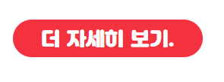



수정사항
메인 컨텐츠 버튼 텍스트에 불필요한 텍스트 삭제
-> 불필요한 텍스트 삭제
BEFORE
AFTER

Slide 4
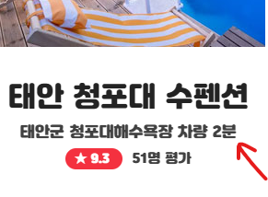
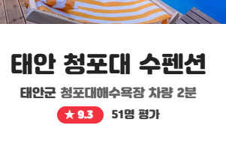
수정사항
메인 / 컨텐츠1의 텍스트 색상 변경
-> 대조되는 색상으로 변경
BEFORE
AFTER

Slide 5
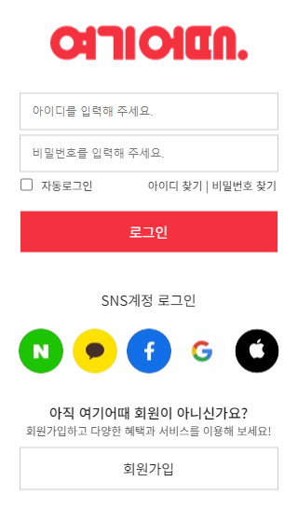
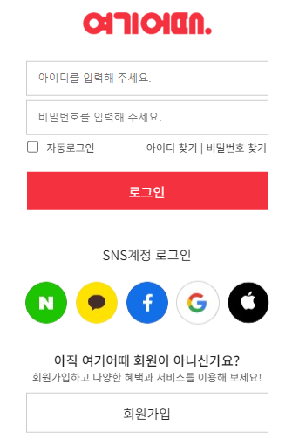
수정사항
로그인 페이지 레이아웃 및 스타일 수정
-> 비율에 맞는 로고 배치 및 구글 아이콘 윤곽선 추가
BEFORE
AFTER

Slide 6
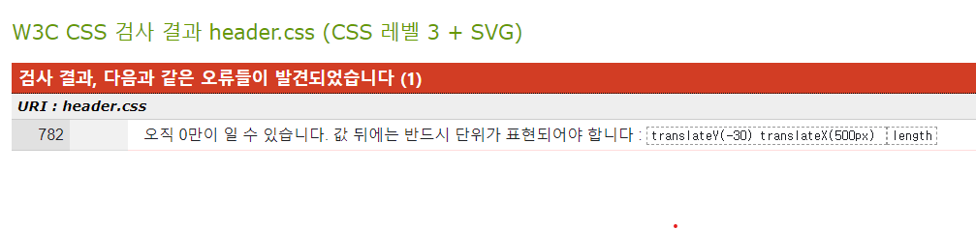
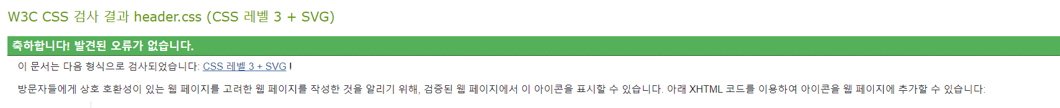
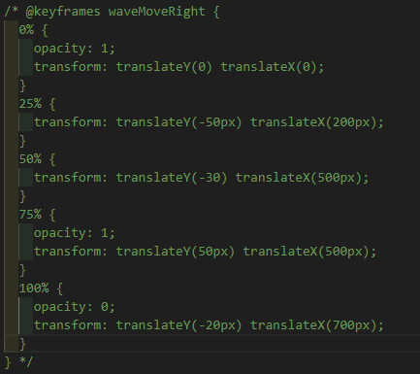
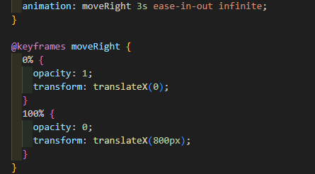

수정사항
CSS 웹표준 검사 오류사항 애니메이션 효과 수정
-> 애니메이션 효과 수정
BEFORE
AFTER

Slide 7
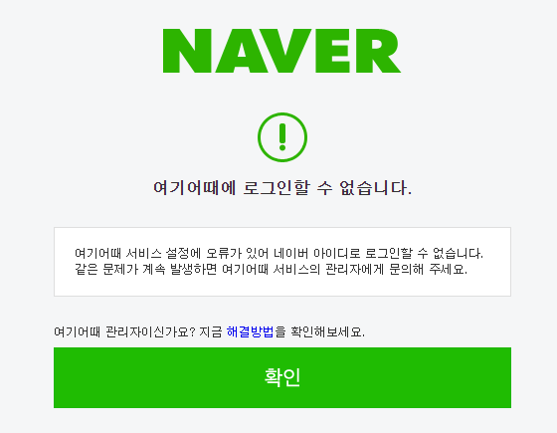
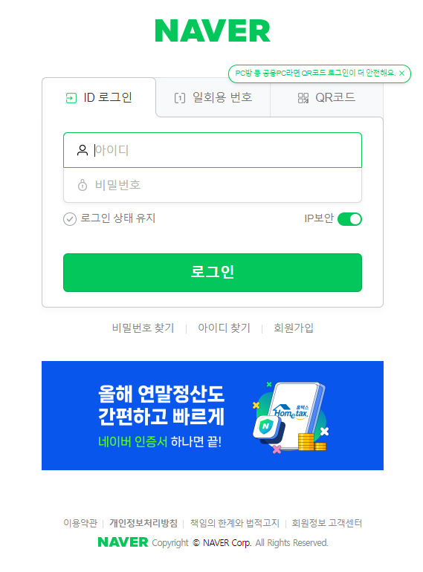
수정사항
외부사이트 연계 수정
-> 서비스오류로 인한 연계 페이지 다른 페이지로 수정
BEFORE
AFTER

Slide 8

수정사항
회원가입 페이지 텍스트 및 레이아웃 선 변경
-> 텍스트 진하게, 넘치는 레이아웃 수정
BEFORE
AFTER

